Slide 1
北門國小106學年度第二學期 班親會
報告者：吳昭鵬

Slide 2
106學年度第 2 學期
北門國小
親師座談會
重要議題暨活動宣導

Slide 3
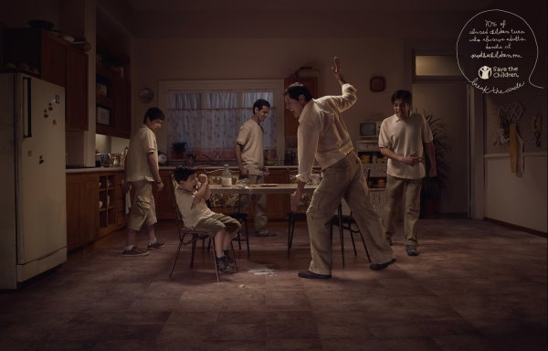
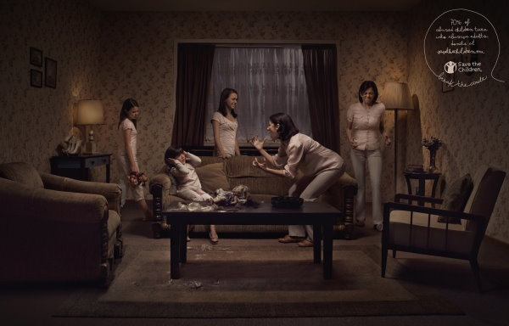
家庭-期望是愛與善的循環~ 幸福嗎?很美滿
因為您的參與~
讓更多孩子的成長 有愛陪伴
攝影師︰Ale Burset Save the Children: Break the circle
家暴協助專線-113
家庭教育諮詢專線-4128185

Slide 4
☺身教
您是孩子生命中最重要的榜樣與楷模

Slide 5
☺親職教育活動宣導:
※5月家庭教育月系列活動—
一.5/5(六)8:30~11:30愛可以這麼說(親職講座)
二.5/8(二)13:00~14:10一年級生活闖關(徵求志工)
三.5/12(六)8:30~11:30玩出學習力(親職講座)
四.5/13(日)母親節~祝全天下母親或像母親一樣
照顧家人的家長~母親節快樂
☺屆時將有報名表 ~歡迎您一同參加

Slide 6
☺家長重要開會日期:
一.3/ 6(二)19:00~家長代表大會二.6/12(二)19:00~期末家長委員會
地點:視聽教室

Slide 7
☺重要訊息:
5/23(三)7:30課後班報名–
☺107學年起，課後班報名 1學年1次

Slide 8
都說好家長勝過好老師~
其實，好家長就是「3 個字」
第 1 個字 是「靜」:
孩子需要家長用良好的
情緒去孕育和保護，
才能賦予孩子
內心的成長動力。

Slide 9
第 2 個字 是「弱」:
強勢家長的孩子
很難有自信~
對孩子不用處處占上風
能夠在孩子面前示弱的家長
孩子的內心
必然自信而堅強。

Slide 10
第 3 個字 是「慈」:
一個家長真正的力量，
是他/她的慈祥，
讓人感到大海般的
包容接納，
這就是孩子成長的
寬闊的天地。

Slide 11
孩子學習力差，並非智力差，
是「情緒問題」
家長內心的焦慮與浮躁，
比孩子有學習問題更可怕，
只有孩子內心平靜，
才有可能吸收、沈澱、理性思考，
才能遠見、卓識、發現、創造，
才能真正的優秀！

Slide 12
作為一名家長，
請記住，
保證自己情緒的平和
就是對孩子
最偉大的教育。

Slide 13
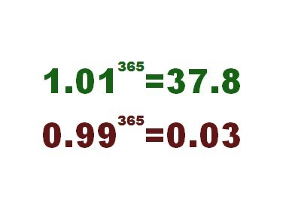
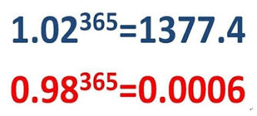
幸福是點滴
累積而成
1+0.01
1-0.01
結果大不同
陪伴孩子的時間
再加0.01呢?

Slide 14
北門國小家長反毒簡報
北門國小學務處

Slide 18
北門國小交通安全宣導

Slide 19
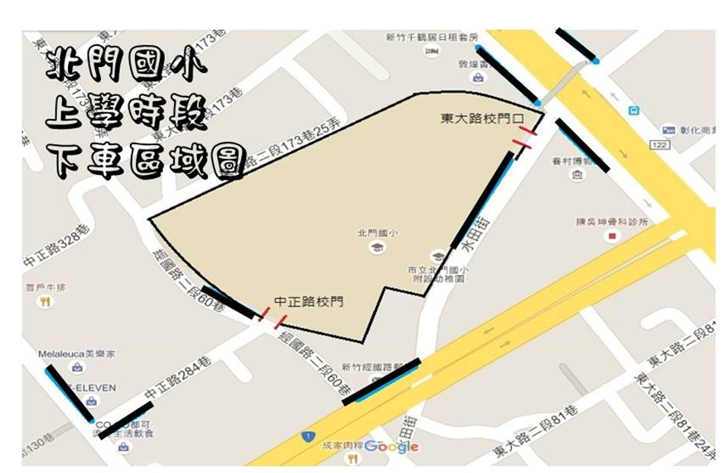
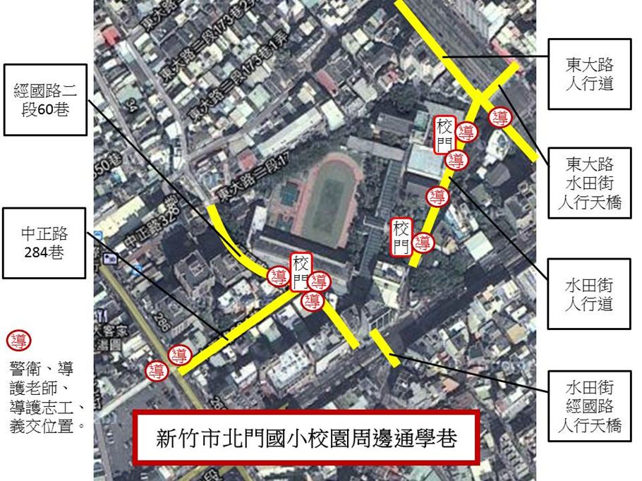
上學通學巷
維護學生通學安全及校園周邊交通順暢，讓孩子在巷口提前下車，多走一段路上學。

Slide 20
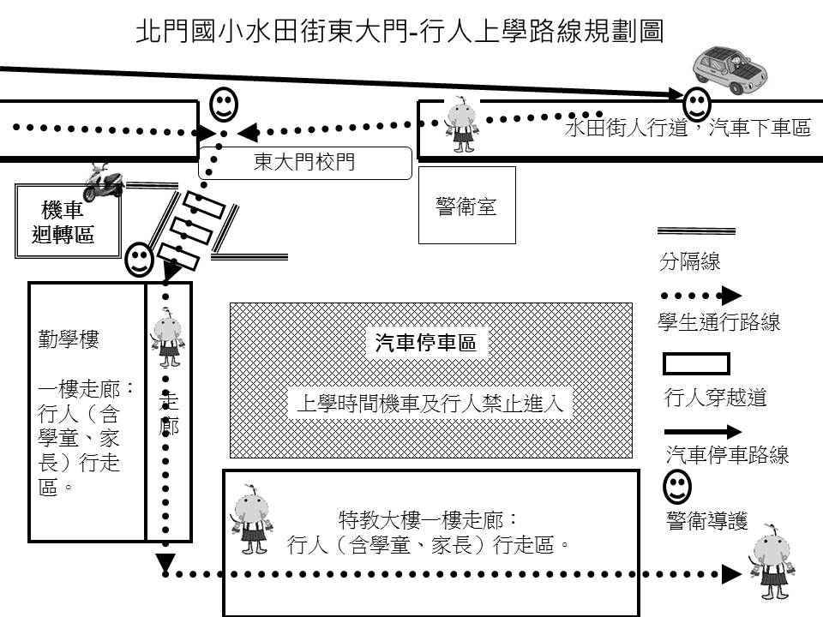

Slide 24
北門國小感謝您

Slide 25
語文領域補充說明
601-607 班級巡迴書箱 | 書 目 | 類 別
 | 我是劉乃蘋 | 兒童小說
 | 當河馬想動的時候再去推牠 | 科學叢書
 | 星星旅館的探險 | 心理勵志
 | 草莓心事(看過、難讀) | 性別教育
 | 凱哥的鯨生鯨事 | 科學叢書
 | 手斧男孩 | 文學小說
 | 雙面獵犬 | 文學小說

Slide 26
主題式剪報實作
剪報主題 | 剪報內容 | 實施方式
萬物有情 | 資料來源 資料呈現 我的觀點 延伸思考 | 課堂實作 回家作業 小組分享 個別報告
生活與學習

Slide 27
數學六個單元
單元 | 一 | 二 | 三 | 四 | 五 | 六
內容 | 分數與小數的四則運算 | 速率 | 柱體面、邊的關係與體積 | 基準量和比較量 | 怎樣解題 | 統計圖

Slide 28
六下2次定期評量時間
第一次定期評量日期 4/11（三）、4/12（四）
畢業考日期
6/5（四）、6/6（五）

Slide 29
六下重要活動時程
一、2/27（二）生命教育暨青春啟航課程開始。
二、3/7（三）無預警防災避難演練。
三、3/15（四）、3/16（五）畢業旅行。
四、3/19-3/23四至六年級樂樂足球賽。
五、6/7（四）08：10-09：10畢業輔導活動。
六、6/7-6/19二手體育服回收傳承。
七、6/8（五）六年級拍榮譽狀。
八、6/11（一）六年級足壘賽。
九、6/20（三）畢業典禮（北區區公所五樓禮堂）

Slide 30
106-1班費收支結餘表
日期 | 內容 | 收支 | 結餘
2017/9/7 | 105學年度班級雜費結餘 | 493 | 493
2017/9/7 | 畫石虎用的壓克力顏料5瓶 | -195 | 298
2017/9/11 | 106學年度班級雜費4800元 | 4800 | 5098
2017/9/15 | 畫石虎的壓克力顏料 | -39 | 5059
2017/10/5 | 保麗龍膠7瓶、膠帶2捲、書面紙2張 | -281 | 4778
2017/11/6 | 動物大遊行用帽帶25個、製作編織籃雙面膠8捲。 | -853 | 3925
2017/11/20 | 補充美勞工具：粗膠帶1捲、細膠帶2捲、色鉛筆36色2盒、代用筆2枝。 | -724 | 3201
2017/12/21 | 英語延伸課使用的蘋果5顆 | -150 | 3051
2017/1/18 | 送彩媽的蛋捲禮盒 | -269 | 2782
2017/1/10 | 寒假作業用的Q夾25個 | -145 | 2637

Slide 31
106-2預計需繳交費用
項目 | 重點本、練習本 |  |  |  |  |  |  | 畢旅 | 畢冊
費用 | 國練 | 國隨 | 數練 | 數卷 | 自練 | 社練 | 小計 | 3250 | 610
 | 30 | 40 | 30 | 30 | 30 | 30 | 190
合計 | 4050元

Slide 32
討論事項-班級雜費收取方式
收入現況：
2637元（上學期結餘）
預計支出：
4050X24＝97200元（練習本、畢旅、畢冊）
預計結餘-94563元

Slide 33
討論事項-班級雜費收取方式
方案一、每生期初先收3440元，以支應畢旅以及練習本
費用，期末再收610元畢冊費用。
方案二、每生期初先收3500元，支應畢旅以及練習本費
用，之後結餘60元流入班級雜費中，期末再收
610元畢冊費用。
方案三、期初一次收取4050元，以支應畢旅、畢冊以及
練習本費用。
方案四、期初一次收取4100元，支應畢旅、畢冊以及
練習本費用，之後結餘50元流入班級雜費中。

Slide 34
討論事項-班級雜費收取方式
決議：

Slide 35
報告完畢，謝謝參與！

